Slide 1
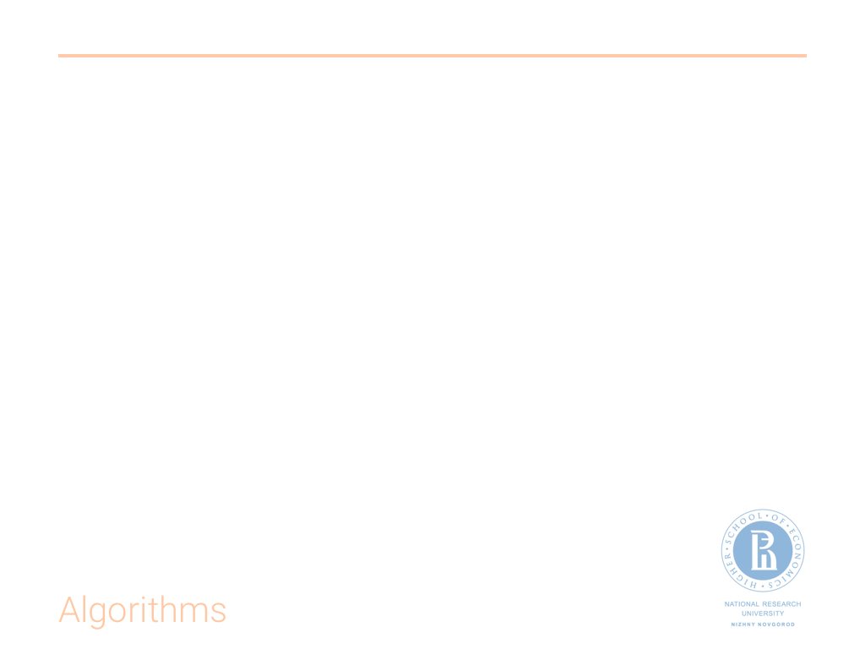
Алгоритмы и структуры данных
Введение.
Переменные и массивы.
Алгоритмы на массивах.

Slide 2
О курсе
Продолжительность курса: 2-4 модуль (лекции + семинары)
Контесты – основной компонент оценивания Тесты, работа на семинарах - дополнительный
Текущая успеваемость = Средняя оценка за контесты, тесты, + бонусы от работ на семинарах
Итог1 – Оценка по результатам модулей 2,3 Итог2 – Оценка по результатам модуля 4
Итоговая оценка по курсу = 0.6 * Итог1 + 0.4 * Итог2

Slide 3
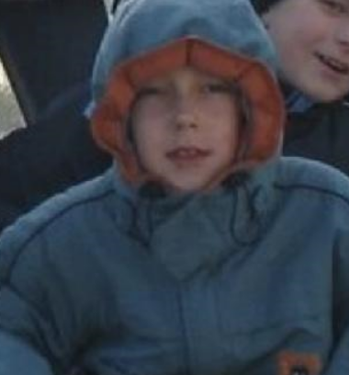

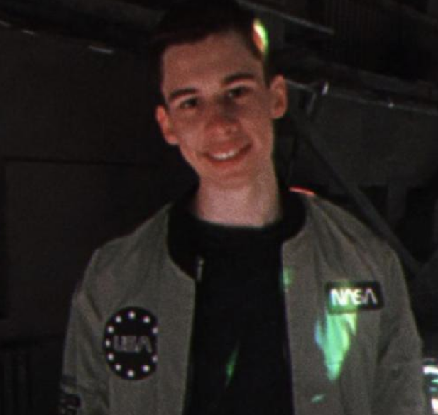

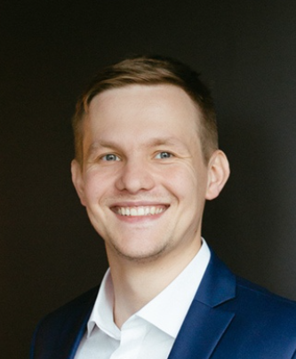
Команда курса
Железин Михаил Михайлович
Yandex/Huawei
Захаров Максим Алексеевич, Intel/Yadro
Сапожников Андрей Михайлович
Sber
Сафронов Иван Дмитриевич , Java/Go
Бычков Илья Сергеевич, Huawei + HSE

Slide 4
Обо мне
Senior Algorithm Developer - Huawei
Научный сотрудник – Лаборатория Алгоритмов и Технологий Анализа Сетевых Структур
В прошлом (далёком) - Академический руководитель Программная Инженерия
кандидат технических наук, доцент ВШЭ

Slide 5
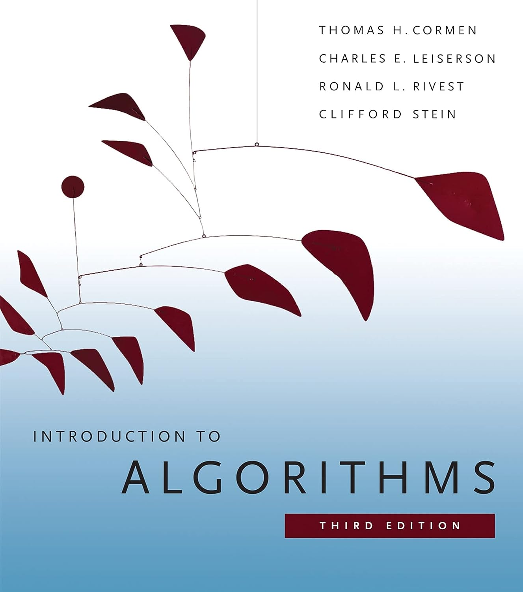
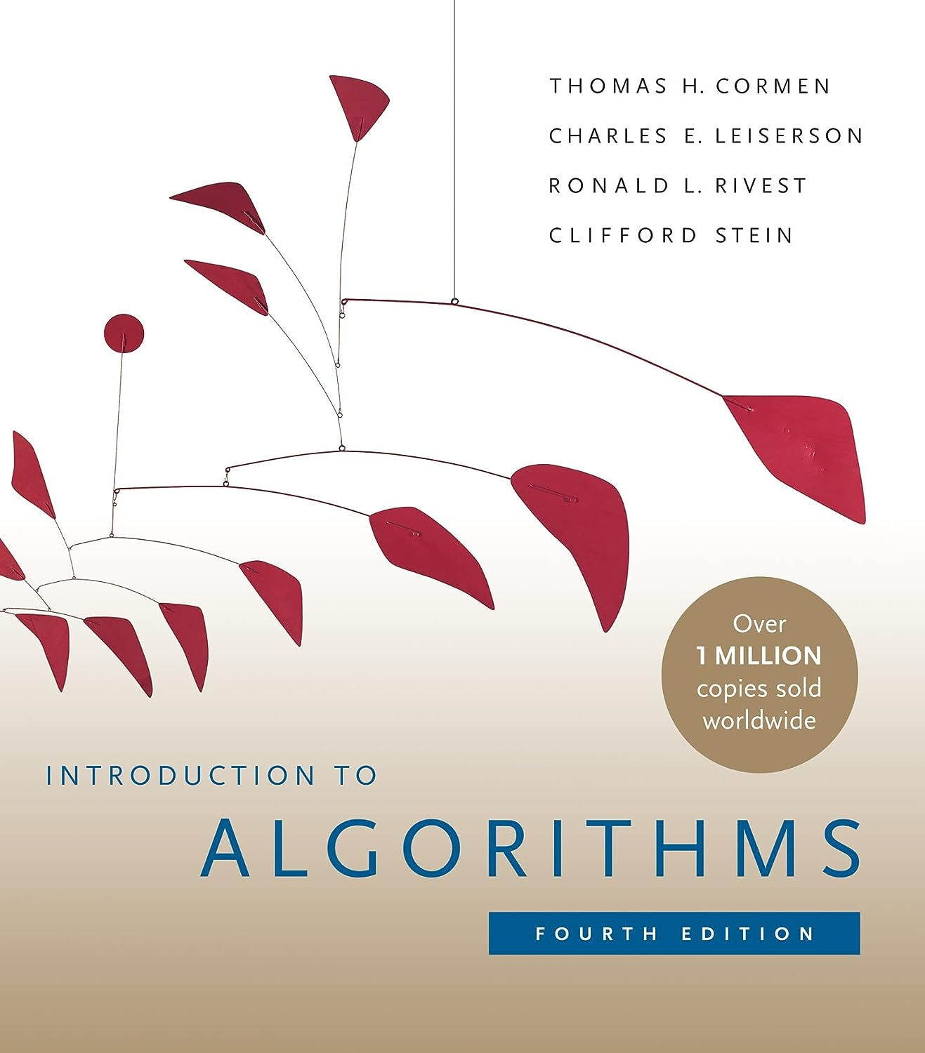
Литература
Introduction to Algorithms
3rd Edition (September 1, 2009)
Thomas H Cormen, Charles E Leiserson
Ronald L Rivest , Clifford Stein
Introduction to Algorithms
4th Edition (April 5, 2022)
Thomas H Cormen, Charles E Leiserson
Ronald L Rivest , Clifford Stein

Slide 6
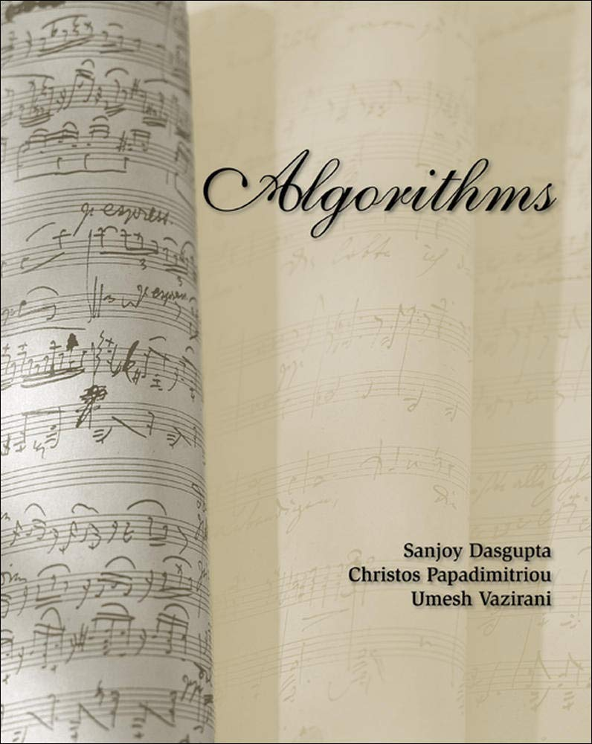
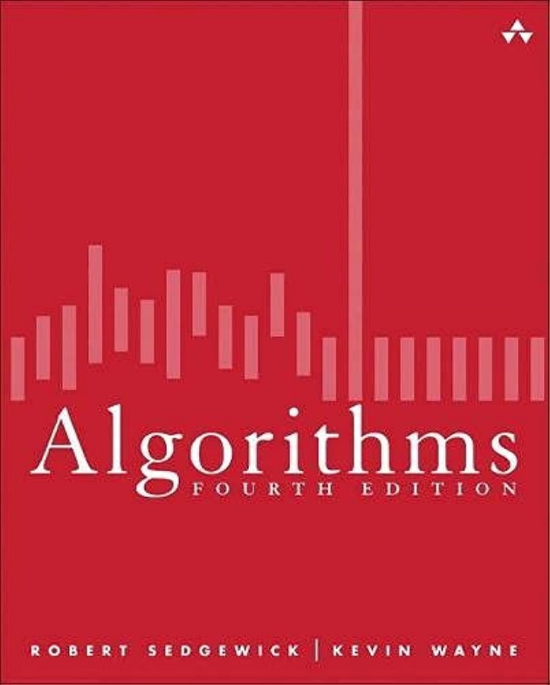
Литература
Algorithms (September 13, 2006)
Sanjoy Dasgupta
Christos Papadimitriou
Umesh Vazirani
Algorithms (4th Edition) (March 24, 2011)
Robert Sedgewick, Kevin Wayne
https://algs4.cs.princeton.edu/home/

Slide 7
Введение
Computer Science (информатика, компьютерные науки) - это совокупность дисциплин, которые стремятся создать научную основу для таких тем как разработка алгоритмов, программирование, обработка информации и других. Данные дисциплины обеспечивают фундамент для создания современных компьютерных приложений/программ и инфраструктуры будущего.

Slide 8
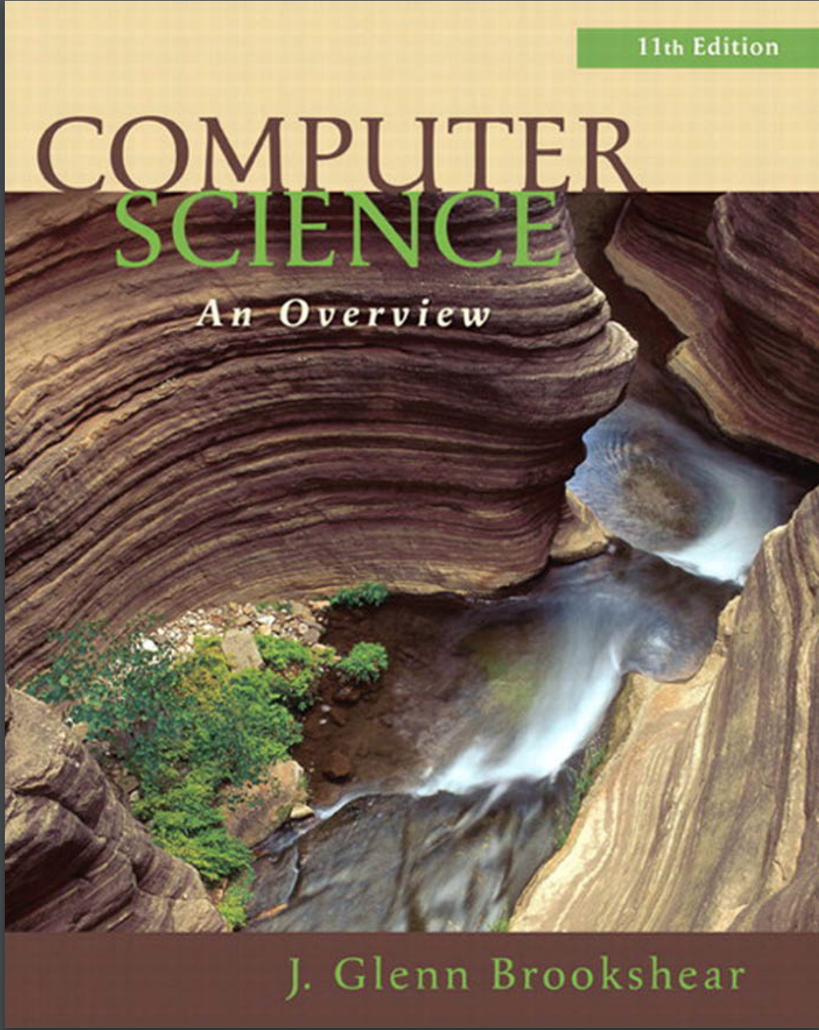
Введение
Computer Science: An Overview
J. Glenn Brookshear, David Smith, Dennis Brylow
Память и архитектура
Операционные системы
Сети
Алгоритмы
Языки программирования
и т.д

Slide 9
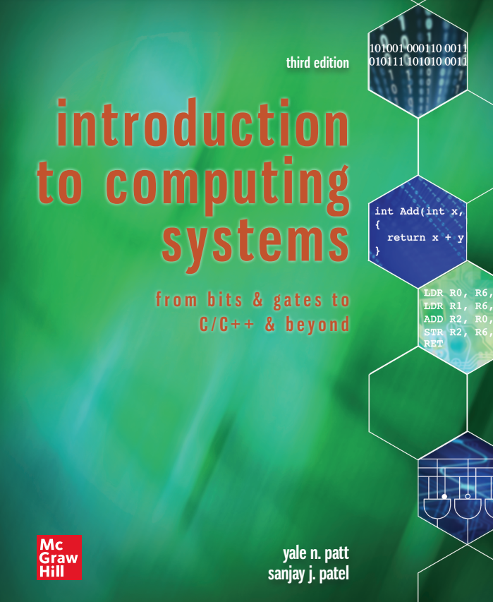
Введение
Introduction to Computing Systems
Yale N. Patt, Sanjay J. Patel
Память, данные, архитектура
Низкоуровневые объекты
Структуры данных
Программирование С/С++
Языки программирования
и т.д

Slide 10
Области computer science
Алгоритмы и структуры
данных
(Algorithms)
Архитектура компьютера
(Hardware)
Компьютерные сети
(Networks)
Искусственный интеллект
и анализ данных
(AI & Data Mining)
Программирование
(Programming)
Безопасность и устойчивость
(Security & Reliability)

Slide 11
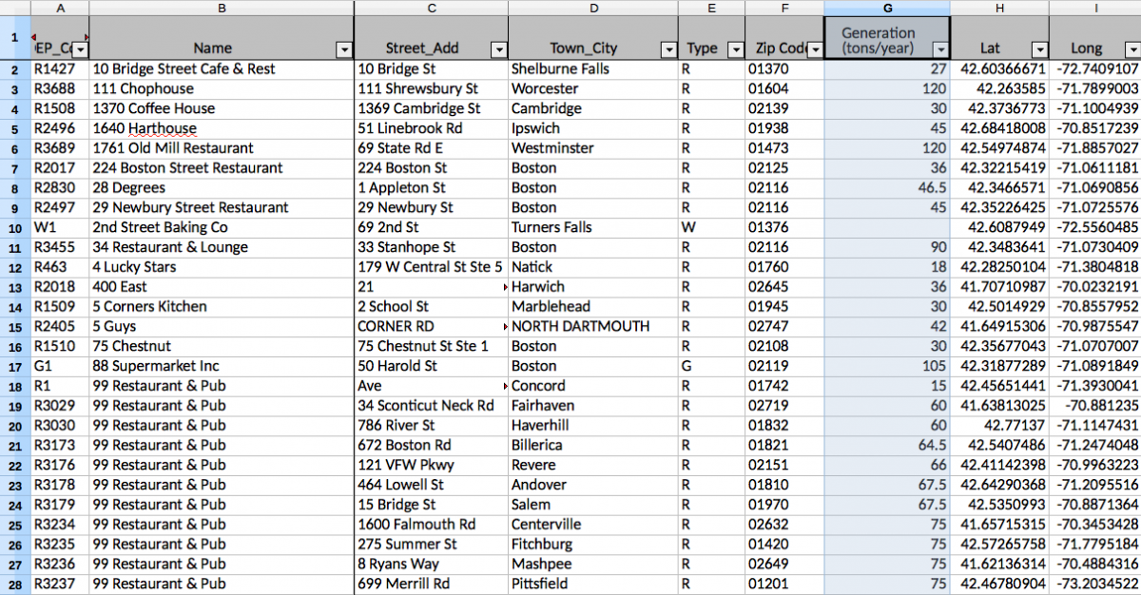
Информация и данные
Данные — это совокупность сведений, зафиксированных на определённом носителе в форме, пригодной для постоянного хранения, передачи и обработки. Преобразование и обработка данных позволяет получить информацию. Данные — это «сырьё» для получения информации.

Slide 12
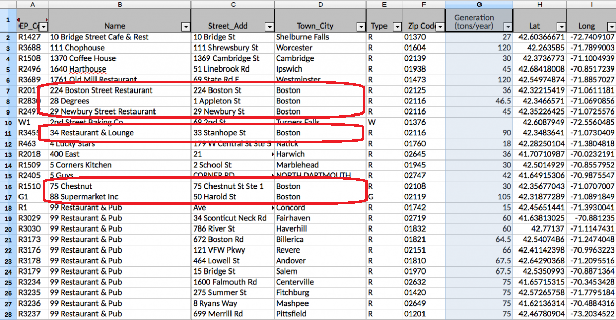
Информация и данные
Информация — это сведения об объектах и явлениях окружающего мира, уменьшающие степень неопределённости знаний об этих объектах или явлениях.

Slide 13
Информация и данные
Получение информации (извлечение данных из хранилища/источника данных, наблюдение за событиями и явлениями, общение, СМИ и масс-медиа).
Хранение информации – (Примеры?)
Обработка информации - численные расчёты, редактирование, упорядочивание, обобщение, систематизация и т. д.
Передача информации – (Примеры?)

Slide 14
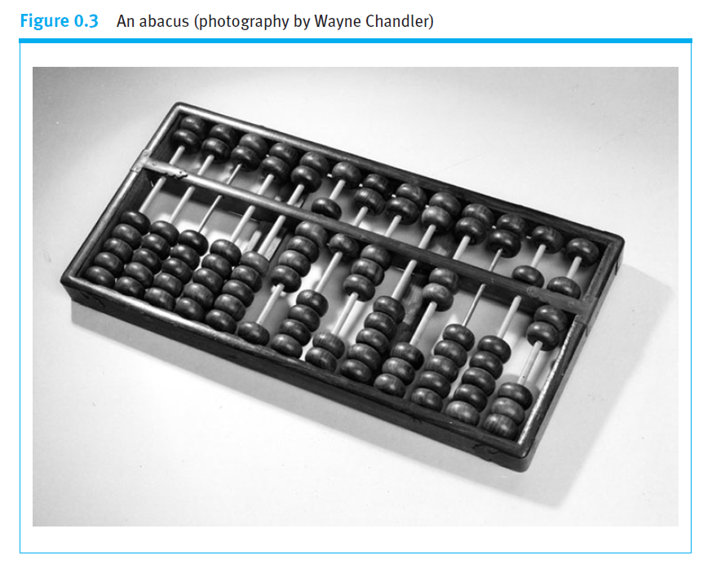
История развития вычислительных средств
Одним из первых вычислений устройства были счеты. История говорит нам, что его корни, скорее всего, уходят корнями в древний Китай и использовались они в ранней греческой и римской цивилизациях. Машина была довольно простой, состоящий из бусинок, нанизанных на стержни, которые, в свою очередь, установлены в прямоугольную раму.

Slide 15
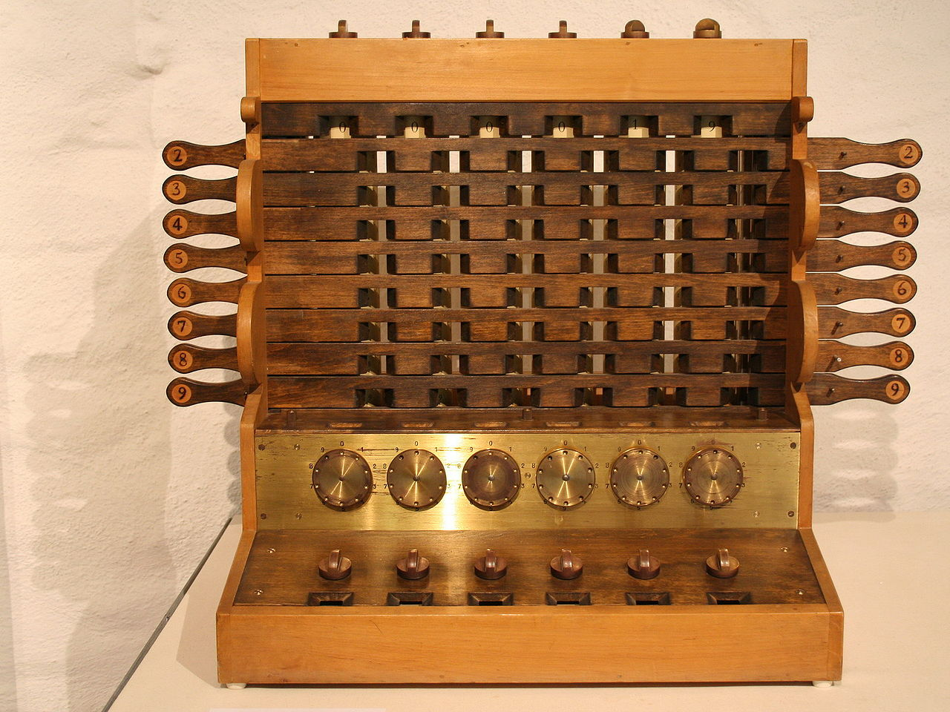
История развития вычислительных средств
Далее развитие шагнуло в сторону счётных машин – машин, полагающихся на шестерёнки и механизмы.
Первым считаются часы Шиккарда:

Slide 16
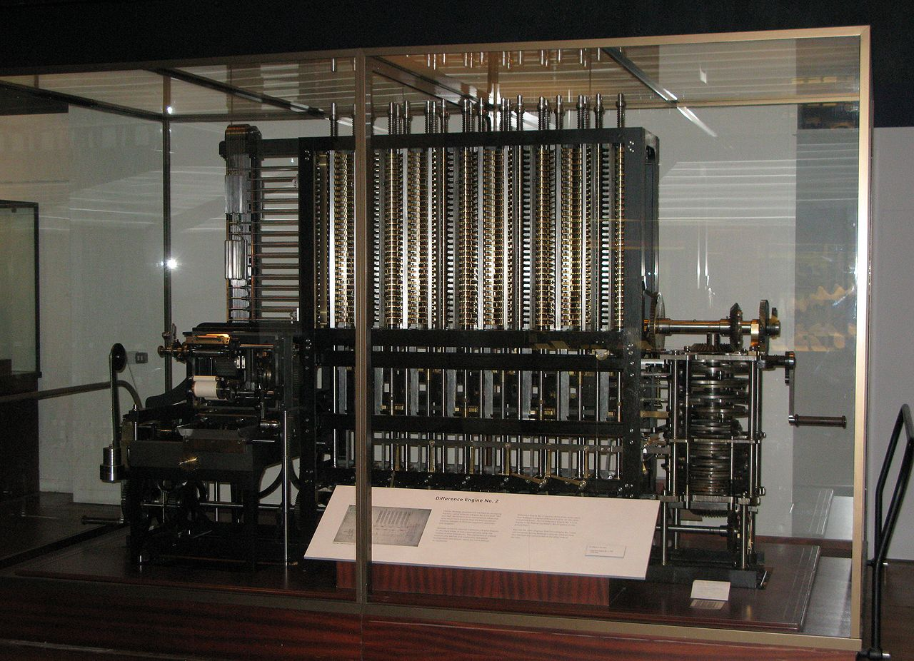
История развития вычислительных средств
Далее свои счётные машины создали такие выдающиеся учёные как Блез Паскаль и Вильгельм Лейбниц. Новый шаг был сделан Чарльзом Бебиджем – им была создана первая “программируемая” вычислительная машина. Называлась она “Разностной машиной”.

Slide 17
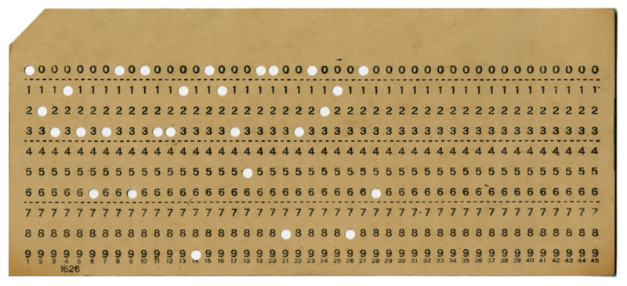
История развития вычислительных средств
Фактически, Августа Ада Байрон (Ада Лавлейс), опубликовавшая статью, в которой продемонстрировала как можно запрограммировать аналитическую машину Бэббиджа на выполнение различных вычислений, сегодня считается первым в мире программистом

Slide 18
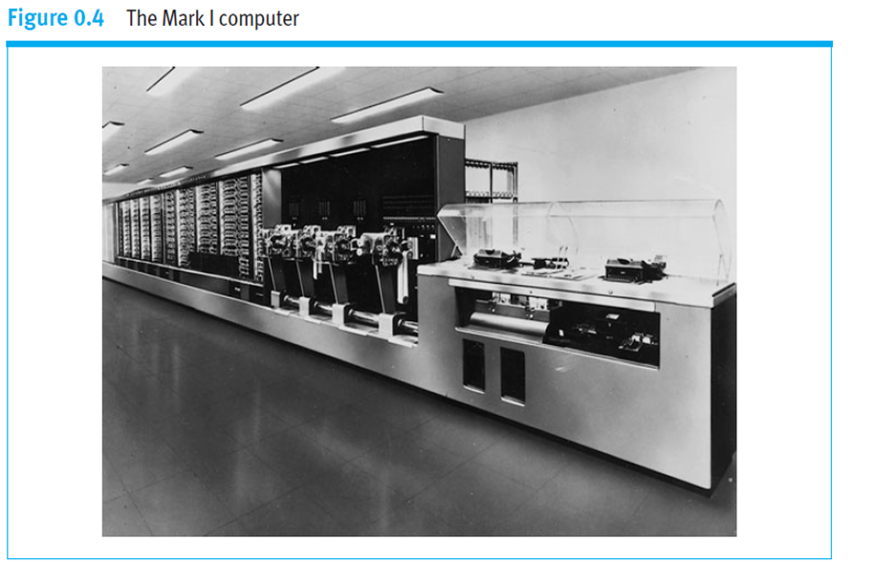
История развития вычислительных средств
Далее механические вычислительные машины только усложнялись:

Slide 19
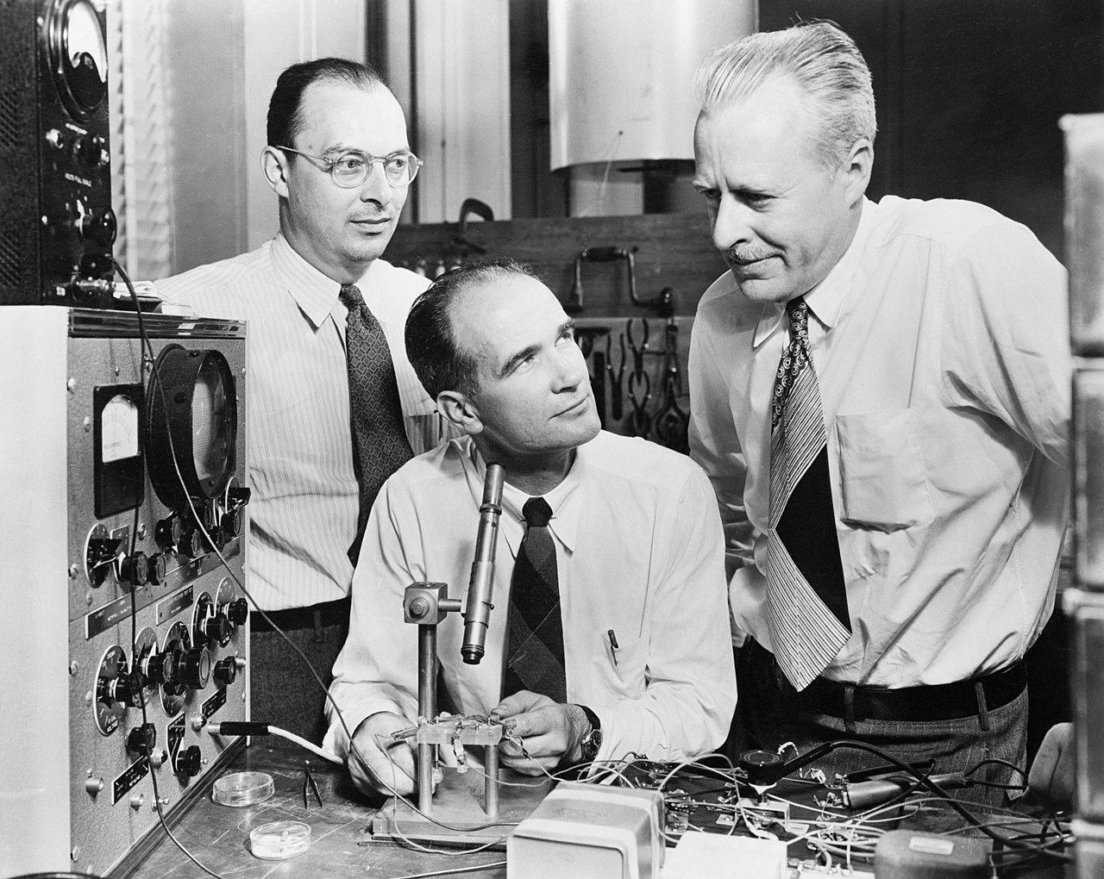
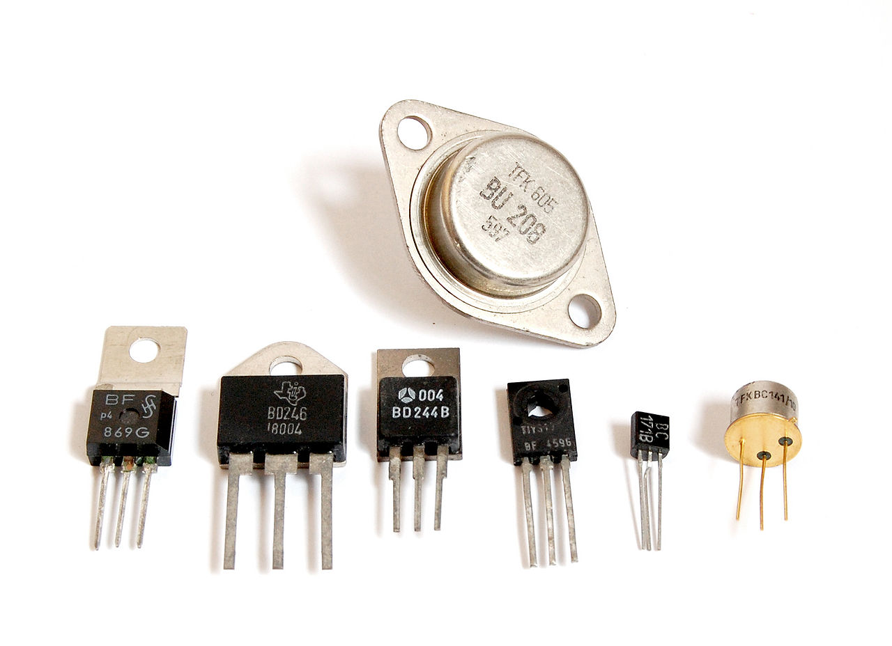
История развития вычислительных средств
Следующий скачок в развитии вычислительной техники тесно связан с изобретением транзисторов (за которое физики Уильям Шокли, Джон Бардин и Уолтер Браттейн были удостоены Нобелевской премии) и последующее развитие полных схем, построенных в виде отдельных блоков, называемых интегральными схемами.

Slide 20
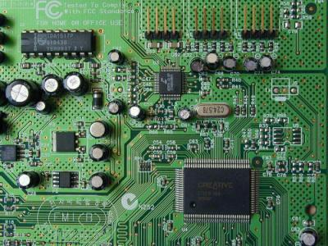
История развития вычислительных средств
Машины размером с комнату 1940-е годы были уменьшены за десятилетия до размеров одиночных шкафов. В то же время вычислительная мощность машин стала удваиваться каждые два года. По мере продвижения работы над интегральными схемами многие схемы внутри компьютера стали доступны на открытом рынке в виде интегральных схем, заключенных в пластиковые блоки размером с игрушку, называемые микросхемами.

Slide 21
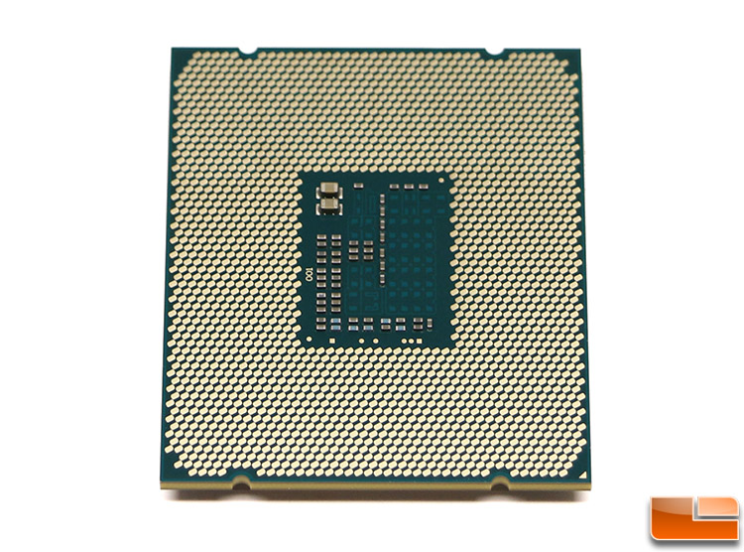
История развития вычислительных средств
Количество транзисторов в современных микросхемах исчисляется миллиардами.
Например, у 8-ядерного Core i7-5960X полезная площадь составляет 355,5 мм2, а количество транзисторов — 2,6 млрд.

Slide 22
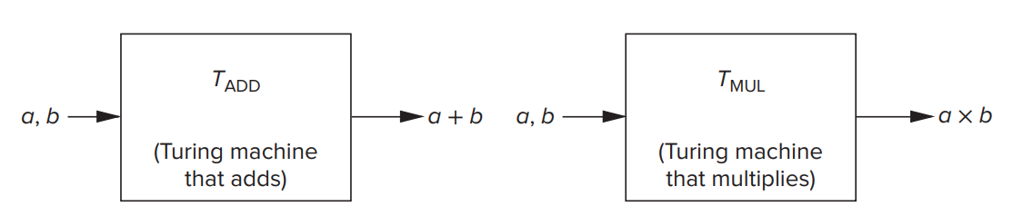
Вычислимость
Ранние модели вычислительных устройств в основном специализировались на выполнении конкретных операций.
Более поздние прототипы уже приблизились к понятию универсального вычислительного устройства.
Алан Тьюринг – попытался обобщить процесс вычислений.

Slide 23
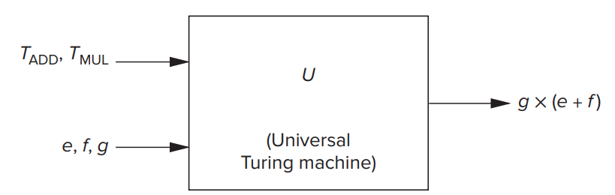
Вычислимость
Универсальная машина Тьюринга
(Universal Turing Machine)

Slide 24
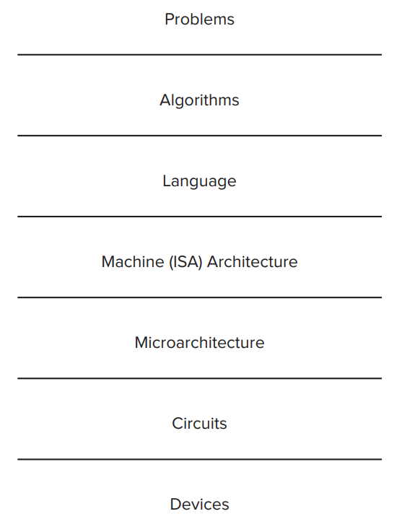
Вычислимость
Как задачи решаются и выполняются на устройствах

Slide 25
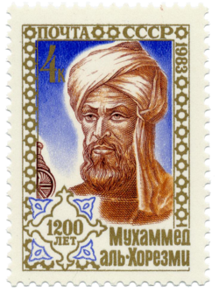
Понятие алгоритма
Слово алгоритм происходит от имени математика Аль-Хорезми (Al-Khwārizmī).
В 820х годах им был написан трактат об индийском счёте, который в дальнейшем способствовал популяризации десятичной системы счисления.
Неформально алгоритм определяет процесс решения какой-либо задачи.

Slide 26
Понятие алгоритма
Более формально алгоритм - это упорядоченный набор однозначных и выполнимых шагов, описывающих конечный процесс решения задачи.
Изучение и анализ алгоритмов являются центральной темой всей области компьютерных наук.

Slide 27
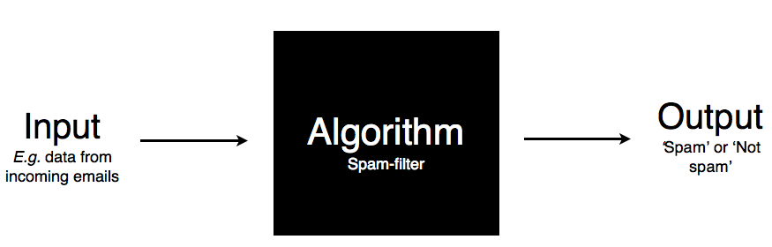
Пример алгоритма

Slide 28
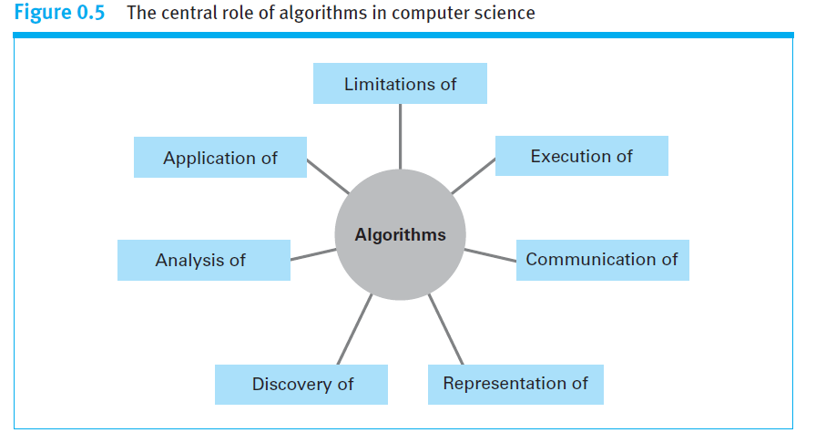
Пример алгоритма

Slide 29
Алгоритмы и программы
Алгоритмы реализуются в виде программ.
Программа – набор инструкций на специальном языке, которые могут быть выполнены компьютером.
Компьютеры не понимают человеческий язык. Естественным языком компьютеров является так называемый двоичный код – последовательность, состоящая из 1 и 0. Они представляют два состояния: включено (1) и выключено (0).

Slide 30
Языки программирования
Машинный язык (machine language)
Программа на машинном языке читается компьютером напрямую, без промежуточных шагов.
Программа в машинном коде состоит из последовательности машинных инструкций в двоичном коде, которые содержат коды операций и ячейки памяти, участвующие в операции.

Slide 31
Языки программирования
Язык ассемблера (assembly language)
Символьное представление машинного языка конкретного процессора.
Преобразуется в машинный код ассемблером.
Обычно каждая строка кода сборки производит одну машинную инструкцию (однозначное соответствие).
Программирование на ассемблере медленное и подвержено ошибкам, но более эффективно с точки зрения производительности оборудования.

Slide 32
Языки программирования
Языки программирования высокого уровня
(High-level programming languages)
Языки программирования, в котором используются операторы, состоящие из похожих на английские ключевых слов, таких как «FOR», «PRINT» или «IF».
Каждое утверждение соответствует нескольким инструкциям машинного языка.
На данные ссылаются, используя описательные имена, которые называются имена переменных.

Slide 33
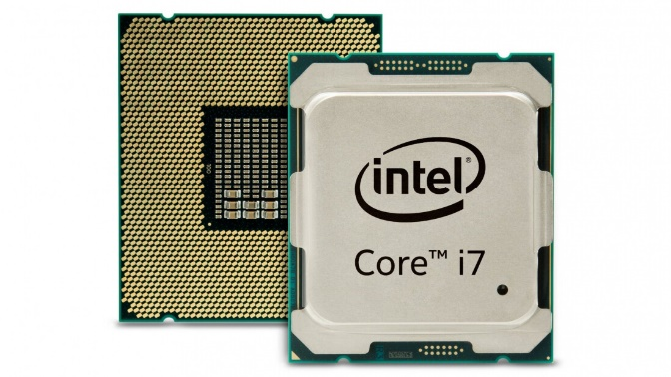

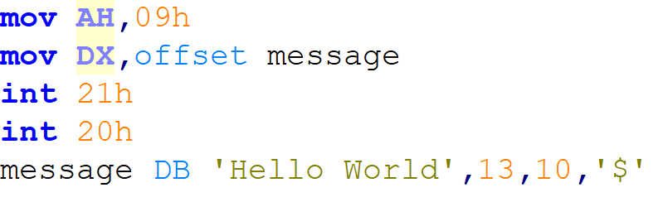
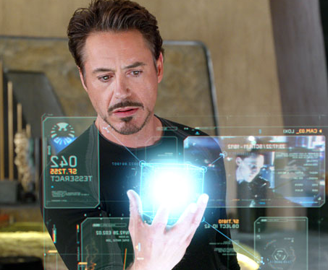
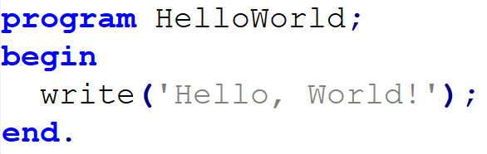
Пример программы
Машинный код
BB 11 01 B9 0D 00 B4 0E 8A 07 43 CD 10 E2 F9 CD 20 48 65 6C 6C 6F 2C 20 57 6F 72 6C 64 21
Язык ассемблера
Языки программирования высокого уровня

Slide 34
Переменные
Программа состоит из алгоритма и данных.
Работа с данными осуществляется с помощью переменных.
Имя переменной – адрес ячейки памяти, по которому хранится некоторое значение. Само имя переменной обычно записывается в символьном виде, что позволяет понимать, о каких данных идет речь.

Slide 35
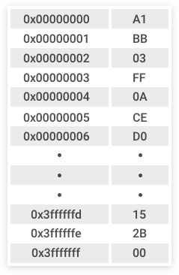
Память компьютера
Память компьютера можно рассматривать как очень большую ленту из байтов. Например, компьютер с 1 ГБ ОЗУ на самом деле содержит 1024 * 1024 * 1024 байта.
Каждый ячейка содержит данные – значение от 0 до FF. Эти данные могут интерпретироваться по-разному в зависимости от типа переменной, которая находится в ячейке памяти.

Slide 36
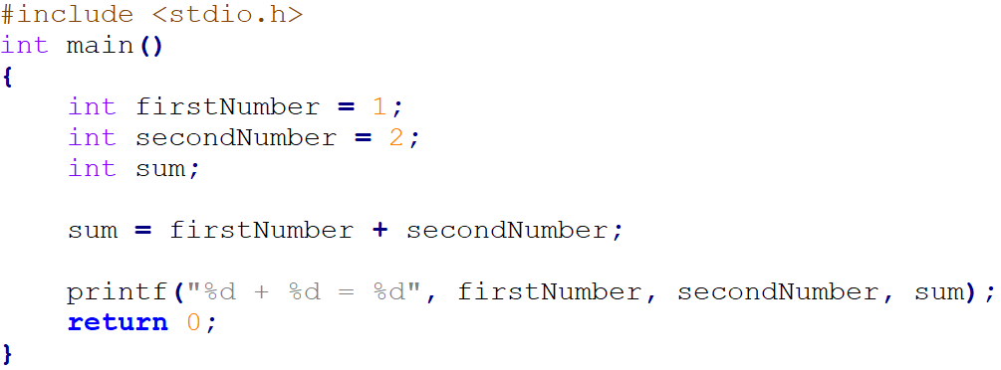
Переменные: пример

Slide 37
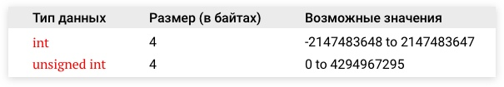
Переменные
Каждой переменной обычно соответствует некоторый тип – он определяет как будет интерпретироваться информация в ячейке/ячейках переменной и какие операции с ней можно производить в программе.

Slide 38
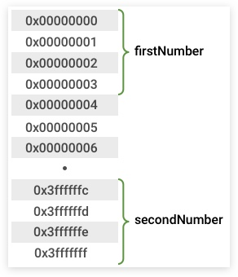
Переменные
Каждой переменной обычно соответствует некоторый тип – он определяет как будет интерпретироваться информация в ячейке/ячейках переменной и какие операции с ней можно производить в программе.

Slide 39
Структуры данных
В большинстве случаев объем данных, обрабатываемых алгоритмами достаточно велик, что не позволяет ограничиваться только использованием переменных.
(Если конечно вы не решаете только задачи типа “A+B Problem”).
В таких случаях на помощь приходят разнообразные структуры данных.
Структура данных — это контейнер, который хранит данные и обеспечивает работу с ними в соответствии с определенными правилами.

Slide 40
Массивы
Первая и самая простая структура данных, которую мы рассмотрим, называется массив.
Массив - это структура данных, для которой характерно:
хранение элементов одного типа
размещение элементов последовательно в памяти
единое имя для всех элементов
Часто полезно думать о массиве как о коллекции переменных одного типа.

Slide 41
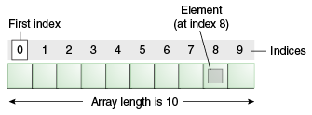
Массивы
Имя массива указывает на адрес в памяти его самого первого элемента. Доступ к остальным элементам массива осуществляется с помощью индексов или смещений. Самый первый элемент имеет нулевое смещение относительно адреса массива в памяти.

Slide 42
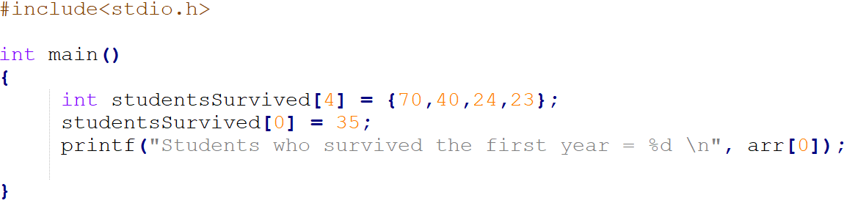
Массивы: пример
Пример работы с массивами

Slide 43
Алгоритмы на массивах
Алгоритмы для работы с массивами:
вставка/удаление/замена элементов
поиск элемента
поиск элемента с заданными свойствами
сортировка массива

Slide 44
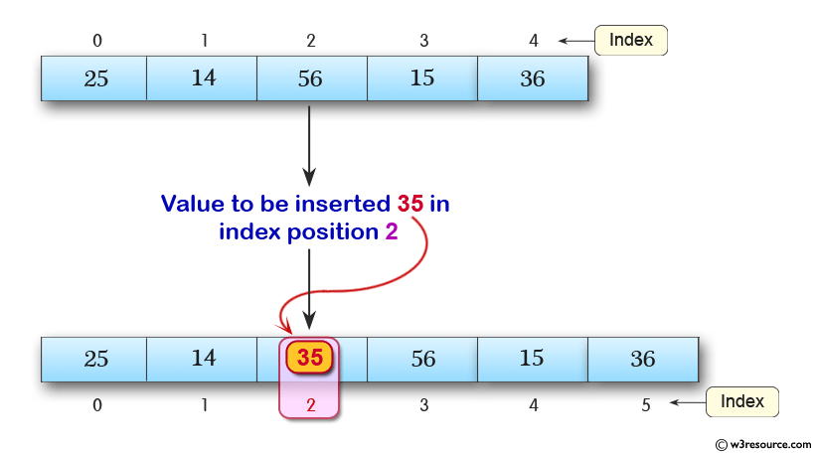
Алгоритмы на массивах
Вставка элемента
Входные данные: массив, элемент для вставки, позиция для вставки
Результат: массив с вставленным элементов

Slide 45
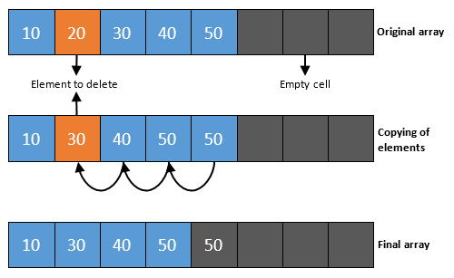
Алгоритмы на массивах
Удаление элемента
Входные данные: массив, позиция удаляемого элемента
Результат: массив без удаленного элемента

Slide 46
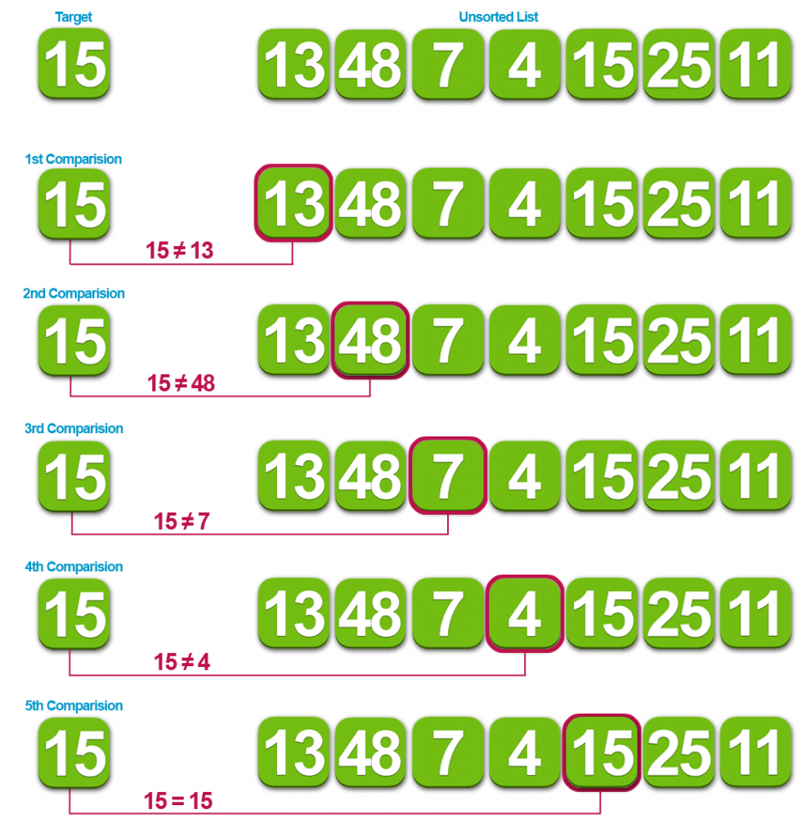
Алгоритмы на массивах
Поиск элемента (linear search)
Входные данные: массив, искомый элемент
Результат: индекс искомого элемента, если он есть в массиве
Сложность в худшем случае: O(n)

Slide 47
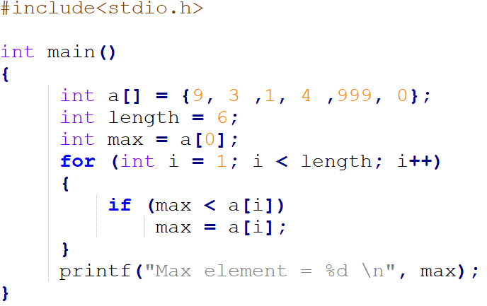
Алгоритмы на массивах
Поиск элемента с заданными свойствами
Входные данные: массив, критерии поиска
Результат: индекс искомого элемента, если он есть в массиве
Сложность в худшем случае: O(n)

